Slide 1


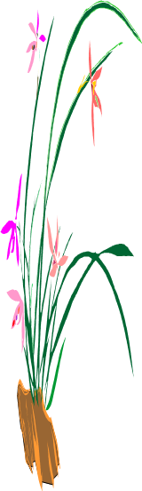
Thứ Tư ngày 10 tháng 12 năm 2025
Tiếng Việt:
1.Đọc: Đi tìm mặt trời
(Theo Vũ Tú Nam)

Slide 2
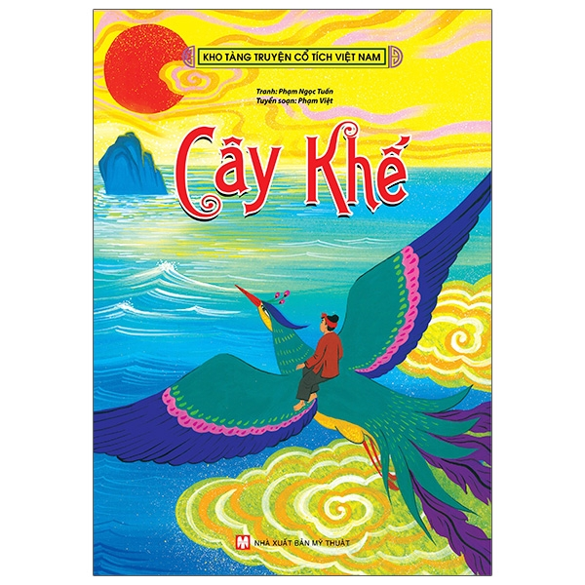
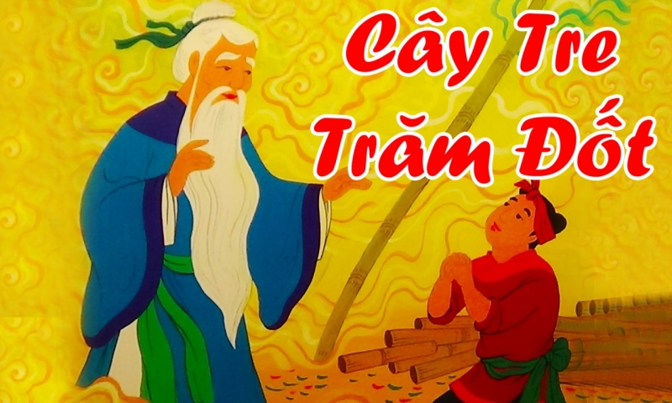
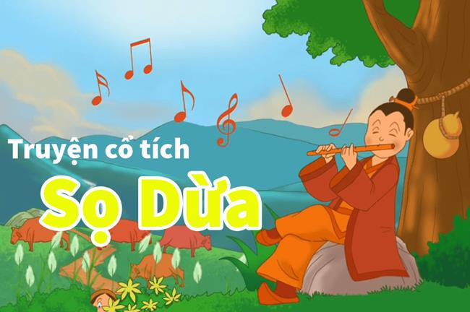
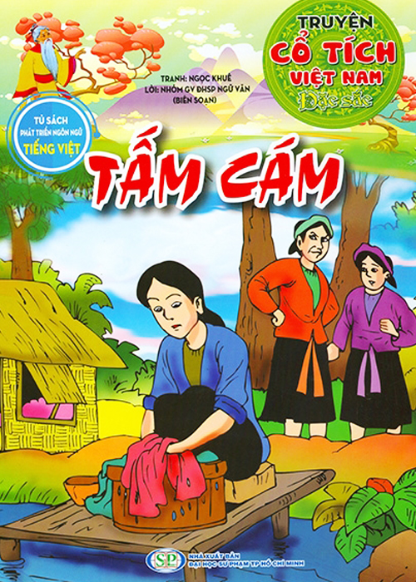
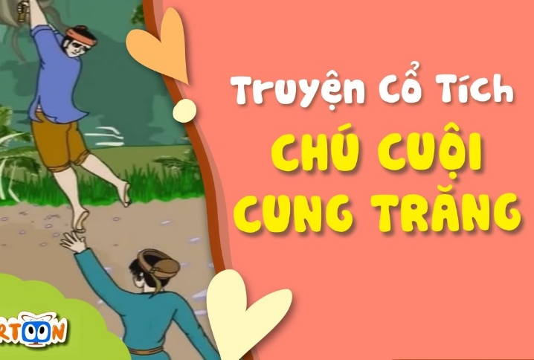
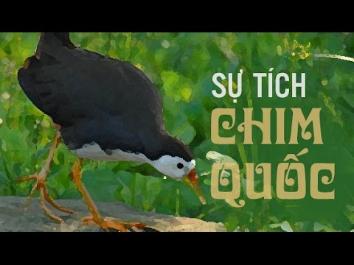
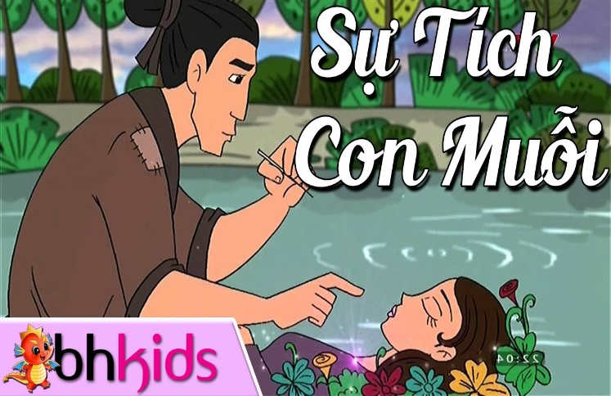

TRÒ CHƠI: EM YÊU CHUYỆN CỔ NƯỚC MÌNH

Slide 3
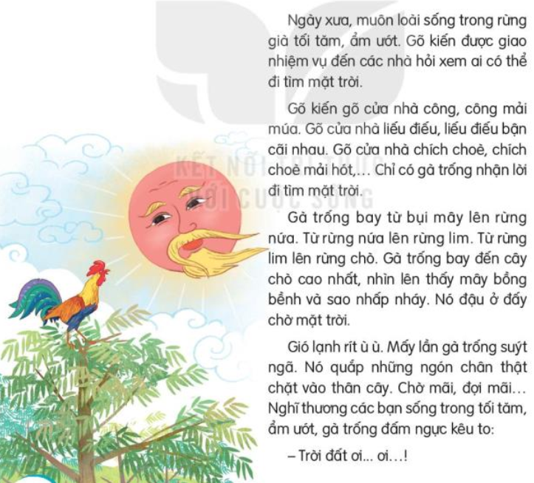

Slide 4
1. Hướng dẫn đọc.
Đọc trôi chảy toàn bài, nhấn giọng ở những từ ngữ giàu sức gợi tả, gợi cảm. Nghỉ hơi ở chỗ ngắt nhịp câu văn dài.
2. Chia đoạn.
+ Đoạn 1: Từ đầu đến đi tìm mặt trời.
+ Đoạn 2: Từ Gà trống đến chờ mặt trời.
+ Đoạn 3: Từ Gió lạnh đến trời đất ơi…ơi.
+ Đoạn 4: Phần còn lại.

Slide 5
3. Luyện đọc và tìm hiểu bài.
gõ cửa,
nhận lời,
rừng nứa,
rừng lim
Mặt trời/ vươn những cánh tay ánh sáng/ đính lên đầu gà trống một cụm lửa hồng.//

Slide 6
Luyện đọc
Tìm hiểu bài
Câu 1: Vì sao gõ kiến phải gõ cửa từng nhà để hỏi xem ai có thể đi tìm mặt trời?
gõ cửa,
nhận lời
rừng nứa, rừng lim
Vì muôn loài trong rừng lâu nay phải sống trong cảnh tối tăm ẩm ướt không có ánh sáng .
Mặt trời/ vươn những cánh tay ánh sáng/ đính lên đầu gà trống một cụm lửa hồng.//
Câu 2: Gõ kiến đã gặp những ai để nhờ đi tìm mặt trời? Kết quả ra sao?
+ Gõ kiến gõ cửa rất nhiều nhà như liếu điếu, chích choè và nhiều nhà khác nhưng không ai đi chỉ có gà trống sẵn sàng đi tìm mặt trời.

Slide 7
Luyện đọc
Tìm hiểu bài
Câu 3: Kể lại hành trình đi tìm mặt trời gian nan của gà trống.
gõ cửa,
nhận lời
rừng nứa, rừng lim
Gà trống bay từ bụi cây... Gió lạnh ù ù mấy lần gà trống suýt ngã, phải quắp những ngón chân thật chặt vào thân cây.
Mặt trời/ vươn những cánh tay ánh sáng/ đính lên đầu gà trống một cụm lửa hồng.//
Câu 4: Theo em, vì sao gà trống được mặt trời tặng một cụm lửa hồng?
Vì đó là phần thưởng để ghi nhận công lao và phẩm chất tốt đẹp của gà trống.

Slide 8
Thứ……ngày…..tháng…..năm…….
TIẾNG VIỆT
ĐI TÌM MẶT TRỜI (T1,2)
Luyện đọc
Tìm hiểu bài
Câu 5: Câu chuyện muốn nói điều gì?
gõ cửa,
nhận lời
a. Giải thích lí do gà trống có chiếc mào đỏ trên đầu.
b. Mặt trời thức dậy chiếu sáng là nhờ tiếng gáy của gà trống.
c. Ca ngợi những việc làm cao đẹp vì cộng đồng.
rừng nứa, rừng lim
Mặt trời/ vươn những cánh tay ánh sáng/ đính lên đầu gà trống một cụm lửa hồng.//

Slide 9
Thứ Tư ngày 10 tháng 12 năm 2025
Tiếng Việt:
Đọc: Đi tìm mặt trời
(Theo Vũ Tú Nam)
*Nội dung:
Bài văn ca ngợi những việc làm cao đẹp vì cộng đồng của chú gà trống.
2. Tập viết: Ôn chữ viết hoa: L

Slide 10
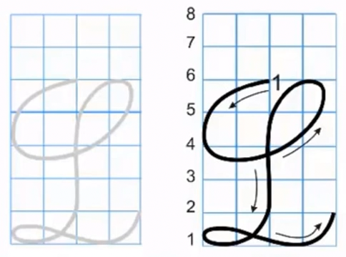
Thứ……ngày…..tháng…..năm…….
TIẾNG VIỆT
ĐI TÌM MẶT TRỜI (T1,2)
4. Ôn chữ viết hoa.
Ôn chữ viết hoa L

Slide 12
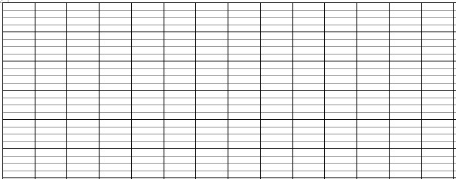
Thứ……ngày…..tháng…..năm…….
TIẾNG VIỆT
ĐI TÌM MẶT TRỜI (T1,2)
5. Viết câu ứng dụng.
a. Viết tên riêng
Lam Sơn
Lam Sơn
Lam Sơn

Slide 13
Thứ……ngày…..tháng…..năm…….
TIẾNG VIỆT
ĐI TÌM MẶT TRỜI (T1,2)
5. Viết câu ứng dụng.
b. Viết câu ứng dụng
Cao ηất là wúi Lam SΩ
Có Ūg ϋ Lợi εặn đưŊg giặc Miζ .
(Ca dao)

Slide 14

Chúc các em chăm ngoan,
học giỏi!
Notes:
14

